Slide 1
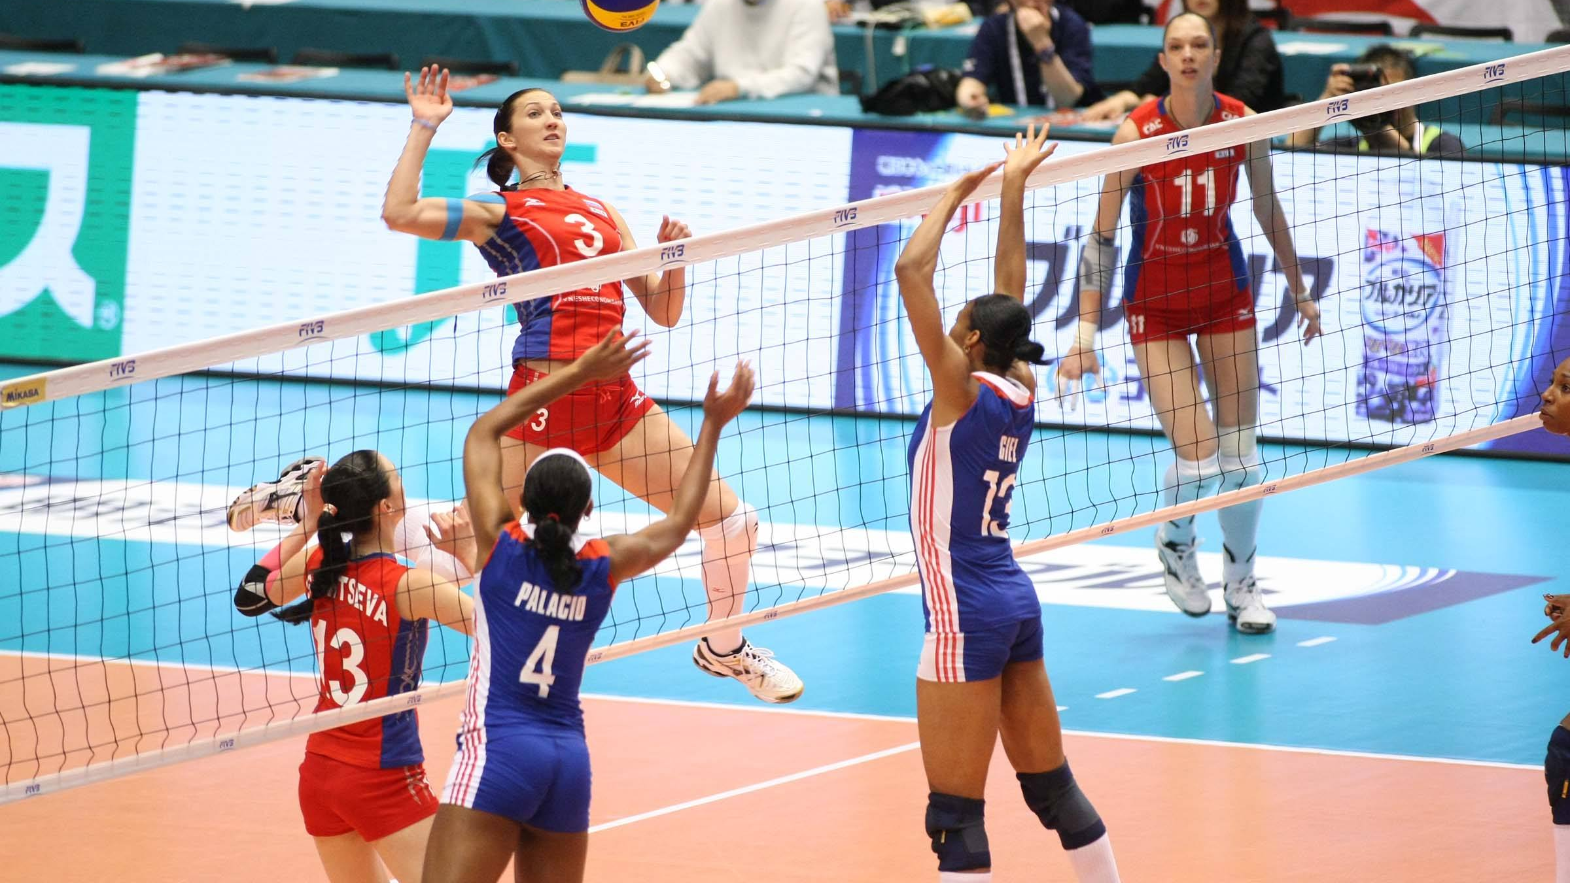
第四章 牛顿运动定律
1 牛顿第一定律

Slide 2
[学习目标]
1.知道伽利略的理想实验及其推理过程，知道理想实验是科学研究的重要方法.
2.理解牛顿第一定律的内容及意义.
3.明确惯性的概念，会解释有关的惯性现象.

Slide 3


内容索引
自主预习
预习新知 夯实基础
重点探究
启迪思维 探究重点
达标检测
检测评价 达标过关
物理生活与建模
理想实验及其在科学研究中的作用

Slide 4

自主预习

Slide 5

一、理想实验的魅力
1.亚里士多德认为：必须 ，物体才能运动；没有力的作用，物体就要 .
2.伽利略的理想实验
(1)斜面实验：让静止的小球从第一个斜面滚下，冲上第二个斜面，如果没有摩擦，小球将上升到 .减小第二个斜面的倾角，小球滚动的距离增大，但所达到的高度 .当第二个斜面放平，小球将_____
.
(2)推理结论：力 (填“是”或“不是”)维持物体运动的原因.
3.笛卡尔的观点：如果运动中的物体没有受到力的作用，它将继续以_____
沿 运动，既不停下来也不偏离原来的方向.
有力作用在物体上
静止在一个地方
原来释放时的高度
相同
永远
运动下去
不是
同一
速度
同一直线

Slide 6
二、牛顿物理学的基石——惯性定律
1.牛顿第一定律：
内容：一切物体总保持 状态或 状态，除非作用在它上面的力 .
2.惯性：物体具有保持原来 状态或 状态的性质叫惯性.牛顿第一定律也叫做 定律.
三、惯性与质量
描述物体惯性的物理量是它们的 ， 是物体惯性大小的惟一量度.
匀速直线运动
静止
迫使它改变这种状态
匀速直线运动
静止
惯性
质量
质量

Slide 7

[即学即用]
判断下列说法的正误.
(1)伽利略的理想实验是永远无法做到的.( )
(2)伽利略的理想实验说明了力是维持物体运动的原因.( )
(3)牛顿第一定律是由实验直接归纳总结得出的.( )
(4)由牛顿第一定律可知，当一个做匀加速直线运动的物体所受外力全部消失时，物体立刻静止.( )
(5)速度越大，物体的惯性越大.( )
(6)受力越大，物体的惯性越大.( )
√
×
×
×
×
×
答案

Slide 8
重点探究

Slide 9
一、对伽利略理想实验的理解
[导学探究]
伽利略的斜面实验的各个过程，哪些可以通过实验完成？哪些是推理得出的？
答案 小球从斜面上滚下，可以滚上另一斜面，是实验事实，可以通过实验完成，其余各个结论是由推理得出的，不可以用实验完成.
答案

Slide 10
[知识深化]
1.伽利略的理想实验推论：一切运动着的物体在没有受到外力的时候，它的速度将保持不变，并且一直运动下去.
2.理想实验的意义：伽利略理想实验是以可靠的实验事实为基础，经过抽象思维，抓住主要因素，忽略次要因素，从而更深刻地揭示了自然规律.伽利略的研究方法的核心是把实验和逻辑推理相结合.

Slide 11
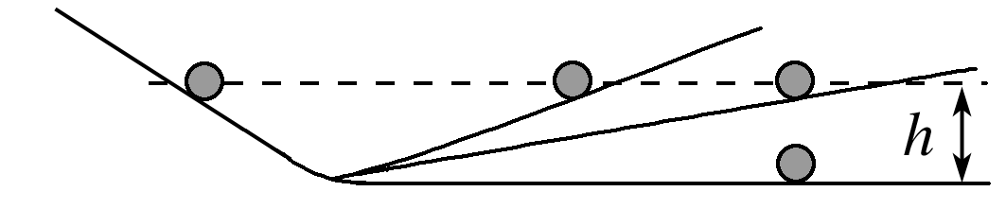
例1 理想实验有时更能深刻地反映自然规律.如图1所示，伽利略设想了一个理想实验，其中有一个是实验事实，其余是推论.
图1
①减小第二个斜面的倾角，小球在这一斜面上仍然要达到原来的高度；
②两个斜面对接，让静止的小球沿一个斜面滚下，小球将滚上另一个斜面；
③如果没有摩擦，小球将上升到原来释放的高度；
④继续减小第二个斜面的倾角，最后使它成为水平面，小球将沿水平面做持续的匀速运动.
(1)请将上述理想实验的设想步骤按照正确的顺序排列： (填写序号即可).
②③①④
解析
答案

Slide 12
解析 步骤②是理想实验的实验基础，属于可靠的事实，在此基础上利用推理，先得到小球不受阻力作用将上升到原来释放时的高度的推论，再设想减小第二个斜面的倾角直至第二个斜面成为水平面时，得到小球将匀速运动的推论.所以正确的排列顺序是②③①④，正确的分类是②是事实，①③④是推论.

Slide 13
(2)在上述的设想步骤中，有的属于可靠的事实，有的则是理想化的推论.下列关于事实和推论的分类正确的是
A.①是事实，②③④是推论
B.②是事实，①③④是推论
C.③是事实，①②④是推论
D.④是事实，①②③是推论
√
答案

Slide 14
二、对牛顿第一定律的理解
[导学探究]
1.日常生活中，我们有这样的经验：马拉车，车就前进，停止用力，车就停下来，是否有力作用在物体上物体才能运动呢？马不拉车时，车为什么会停下来呢？
答案 不是.因为受到阻力的作用.
2.如果没有摩擦阻力，也不受其他任何力的作用，水平面上运动的物体的运动状态会改变吗？
答案 如果没有摩擦阻力，也不受其他任何力的作用，水平面上运动的物体将保持这个速度沿直线永远运动下去.
答案

Slide 15
[知识深化]
1.运动状态改变即速度发生变化，有三种情况：
(1)速度的方向不变，大小改变.
(2)速度的大小不变，方向改变.
(3)速度的大小和方向同时发生改变.
2.对牛顿第一定律的理解
(1)定性说明了力和运动的关系：
①力是改变物体运动状态的原因，或者说力是产生加速度的原因，而不是维持物体运动状态的原因.
②物体不受外力时的运动状态：匀速直线运动状态或静止状态.
(2)揭示了一切物体都具有的一种固有属性——惯性.因此牛顿第一定律也叫惯性定律.

Slide 16
例2 关于牛顿第一定律，下列说法中错误的是
A.牛顿第一定律反映了物体不受外力作用时的运动规律
B.牛顿第一定律就是惯性
C.不受外力作用时，物体的运动状态保持不变是由于物体具有惯性
D.物体的运动状态发生变化时，物体必定受到外力的作用
√
解析
答案

Slide 17
解析 牛顿第一定律有三层含义：不受力时物体将保持静止状态或匀速直线运动状态，这是由于一切物体都具有惯性；受到力的作用物体的运动状态就要发生变化，从而揭示出力是改变物体运动状态的原因；指出了物体在不受力时的运动状态，故选项A、C、D正确；
牛顿第一定律并不是惯性，惯性是物体的一种性质，而牛顿第一定律是物体的运动规律，两者是不同的概念，不可混为一谈，选项B错误.

Slide 18
规律总结
牛顿第一定律描述了物体不受外力作用时的状态——总保持原来的匀速直线运动状态或静止状态，同时揭示了力和运动的关系——力不是维持物体运动的原因，而是改变物体运动状态的原因.分析此类问题时要注意牛顿第一定律与惯性的区别.

Slide 19
针对训练1 关于牛顿第一定律的下列说法中，正确的是
A.牛顿第一定律是以伽利略的理想实验为基础的，因此可用实验来直接
验证
B.牛顿第一定律中提出的物体不受外力作用的条件是不可能达到的，所以
这条定律可能是错误的
C.牛顿第一定律实际上是伽利略一个人的研究成果
D.牛顿第一定律是在大量实验事实的基础上，通过进一步推理而概括总结
出来的
√
答案

Slide 20
三、惯性的理解和应用
[导学探究]
(1)自行车比赛中，高速行进的自行车受到障碍物阻碍，人会向哪倒地？这是什么原因造成的？
答案 向前.这是因为人具有惯性.
(2)“同一物体在地球上的重力比在月球上大，所以物体在地球上的惯性比在月球上的大”，这种说法对吗？为什么？
答案 不对.惯性只与质量大小有关，与地理位置无关.虽然物体在地球上的重力比在月球上大，但物体的质量不变，即惯性不变.
答案

Slide 21
[知识深化]
1.惯性是物体的固有属性，一切物体都具有惯性.
2.物体惯性的大小由质量决定，与物体的运动状态无关，与是否受力无关，与物体的速度大小无关.
3.惯性的表现
(1)在不受力的条件下，惯性表现出“保持”原来的运动状态，有“惰性”的意思.
(2)在受力的条件下，惯性表现为运动状态改变的难易程度.质量越大，惯性越大，运动状态越难以改变.

Slide 22
例3 关于物体的惯性，以下说法中正确的是
A.物体的运动速度越大，物体越难停下来，说明运动速度大的物体惯性大
B.汽车突然减速时，车上的人向前倾，拐弯时人会往外甩，而汽车匀速
前进时，车上的人感觉平稳，说明突然减速和拐弯时人有惯性，匀速
运动时没有惯性
C.在同样大小的力的作用下，运动状态越难改变的物体，其惯性一定越大
D.在长直水平轨道上匀速运动的火车上，门窗紧闭的车厢内有一人向上
跳起后，发现落回原处，这是因为人跳起后，车继续向前运动，人落下
后必定向后偏些，但因时间太短，偏后距离太小，不明显而已
√
解析
答案

Slide 23
解析 物体的惯性大小只由质量决定，与物体的速度大小无关，A错误；
一切物体均有惯性，不论物体处于加速、减速还是匀速运动状态，B错误；
同样大小的力作用于物体上，运动状态越难改变，说明物体保持原来运动状态的本领越大，惯性也越大，所以C正确；
人向上跳起后，人在水平方向不受外力作用，由于惯性，人在水平方向的速度不变，与车速相同，因此仍落在车厢内原处，D错误.

Slide 24
针对训练2 关于物体的惯性，下列有关说法正确的是
A.物体抵抗运动状态变化的性质是惯性
B.已知月球上的重力加速度是地球上的 ，故一个物体从地球移到月球
惯性减小为原来的
C.同一物体运动越快越难停止运动，说明物体的速度越大，其惯性越大
D.由于巨轮惯性很大，施力于巨轮，经过很长一段时间后惯性变小
√
解析
答案

Slide 25
解析 惯性是指物体具有保持原来匀速直线运动状态或静止状态的性质，所以物体抵抗运动状态变化的性质是惯性，其大小和物体的质量有关系，与物体的运动状态及是否受力无关，A正确，C、D错误；
在月球上和在地球上，重力加速度的大小不一样，所受的重力大小也就不一样了，但质量不变，惯性也不变，B错误.

Slide 26
达标检测

Slide 27
1.(伽利略的理想实验)理想实验是科学研究中的一种重要方法，它把可靠的事实和合理的推论结合起来，可以深刻地揭示自然规律.关于伽利略的理想实验，下列说法正确的是
A.只要接触面“相当光滑”，物体在水平面上就能匀速运动下去
B.这个实验实际上是永远无法做到的
C.利用气垫导轨，就能使实验成功
D.要使物体运动就必须有力的作用，没有力的作用物体就静止
√
1
2
3
4
5
解析
答案

Slide 28
解析 理想实验在实际情况下是永远不能实现的，其条件永远是理想化的，选项B正确；
即使接触面“相当光滑”，也不会达到没有摩擦力的程度，选项A错误；
利用气垫导轨当然也不能实现“理想”的条件，仍然存在一定的阻力，只不过阻力很小而已，选项C错误；
力是改变物体运动状态的原因，并不是维持物体运动状态的原因，选项D错误.
1
2
3
4
5

Slide 29
2.(物体运动状态的改变)(多选)下列过程中，力改变物体运动状态的是
A.把橡皮泥捏成不同造型
B.进站的火车受阻力缓缓停下
C.苹果受重力竖直下落
D.用力把铅球推出
√
√
√
1
2
3
4
5
解析
答案

Slide 30
解析 把橡皮泥捏成不同造型，橡皮泥的形状发生变化，属于力改变物体的形状，故A不符合题意；
进站的火车受阻力缓缓停下，速度在减小，属于力改变物体的运动状态，故B符合题意；
苹果受重力竖直下落，苹果在重力作用下，速度越来越快，属于力改变物体的运动状态，故C符合题意；
用力把铅球推出，铅球在重力作用下，运动速度和运动方向都在发生改变，属于力改变物体的运动状态，故D符合题意.
1
2
3
4
5

Slide 31
3.(牛顿第一定律的理解)关于牛顿第一定律，下列说法正确的是
A.力是维持物体运动的原因，没有力的物体将保持静止，比如自行车
B.物体的速度不断增大，表示物体必受力的作用
C.物体如果向正北方向运动，其所受外力方向必须指向正北
D.不受力的物体将保持静止或匀速直线运动状态，而受力的物体运动状态
一定改变
√
1
2
3
4
5
解析
答案

Slide 32
解析 根据牛顿第一定律的内容可以判断力是改变物体运动状态的原因，不受力的物体将保持静止或匀速直线运动状态，故A错误，B正确；
若物体向正北方向做匀速直线运动，则物体不受力或所受合外力为零，C错误；
物体受到力的作用，若合外力为0，则物体也可以保持运动状态不变，故D错误.
1
2
3
4
5

Slide 33
4.(对惯性的理解)物体具有保持原来匀速直线运动状态或静止状态的性质称为惯性.下列有关惯性的说法中，正确的是
A.乘坐汽车时系好安全带可减小惯性
B.运动员跑得越快惯性越大
C.宇宙飞船在太空中也有惯性
D.汽车在刹车时才有惯性
√
1
2
3
4
5
解析
答案

Slide 34
解析 乘坐汽车时系好安全带，不是可以减小惯性，而是在紧急刹车时可以防止人由于惯性飞离座椅，所以A错误；
质量是物体惯性大小的惟一量度，与物体的速度的大小无关，所以B、D错误；
一切物体都有惯性，在太空中宇宙飞船的质量是不变的，所以其惯性也不变，所以C正确.
1
2
3
4
5

Slide 35
5.(惯性的应用)对于一些实际生活中的现象，某同学试图从惯性角度加以解释，其中正确的是
A.采用了大功率的发动机后，某些一级方程式赛车的速度甚至能超过某些
老式螺旋桨飞机的速度，这表明：可以通过科学进步使小质量的物体
获得大惯性
B.“强弩之末，势不能穿鲁缟”，这表明强弩的惯性减小了
C.货运列车运行到不同的车站时，经常要摘下或加挂一些车厢，这会改变
它的惯性
D.自行车转弯时，车手一方面要适当的控制速度，另一方面要将身体稍微
向里倾斜，这是为了通过调控人和车的惯性达到安全行驶的目的
√
1
2
3
4
5
解析
答案

Slide 36
解析 惯性是物体的固有属性，大小只与物体的质量有关，质量越大，惯性越大，与其它任何因素均无关，故A、B错误；
摘下或加挂一些车厢，改变了质量，从而改变了惯性，故C正确；
人和车的质量不变，则其惯性不变，故D错误.
1
2
3
4
5

Slide 37
理想实验及其在科学研究中的作用

Slide 38
所谓“理想实验”，又叫做“假想实验”、“抽象的实验”或“思想上的实验”，它是人们在思想中塑造的实验过程，是一种逻辑推理的思维过程和理论研究的重要方法.
“理想实验”虽然也叫做“实验”，但它同真实的科学实验是有原则区别的.真实的科学实验是一种实践活动，而“理想实验”则是一种思维的活动；前者是可以将设计通过物化过程实现的实验，后者则是由人们在抽象思维中设想出来而实际上无法做到的“实验”.

Slide 39
但是，“理想实验”并不是脱离实际的主观臆想.首先，“理想实验”是以实践为基础的.所谓的“理想实验”就是在真实的科学实验的基础上的抽象分析.其次，“理想实验”的推理过程是以一定的逻辑法则为根据的，而这些逻辑法则，都是从长期的社会实践中总结出来的，并为实践所证实了的.
伽利略的“理想斜面实验”打破了亚里士多德关于“受力运动的物体，当外力停止作用时物体静止”这类陈旧观念，为近代力学的建立奠定了基础.爱因斯坦在建立相对论、海森堡在建立量子论时都用过“理想实验”.我们在学习过程中常用的假设法、极限法等也是这种方法的迁移.

Slide 40
“理想实验”在自然科学的理论研究中有着重要的作用.但是，“理想实验”的方法也有其一定的局限性.“理想实验”只不过是一种逻辑推理的思维过程，它的作用只限于逻辑上的证明与反驳，而不能用来作为检验认识正确与否的标准.相反，由“理想实验”所得出的任何推论，都必须由观察或实验的结果来检验.

Slide 41
本课结束
更多精彩内容请登录：www.91taoke.com

